Slide 1

Tự nhiên và xã hội
Lớp 1
Bài 26: Cùng khám phá bầu trời (Tiết 2)

Slide 2
Khởi động: Trò chơi truyền điện.

Slide 3

Hoạt động khám phá

Slide 4
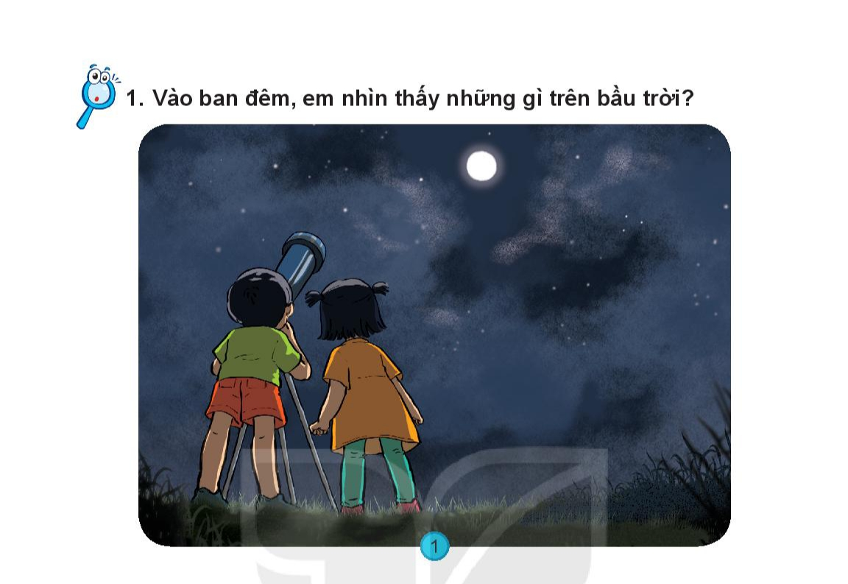

Slide 5

Thảo luận nhóm 4:
Phiếu học tập
Bầu trời cao hay thấp?
Có nhiều mây hay ít mây? | ……………………………………………
Các đám mây có màu gì? | ………………………………………….
Có nhìn thấy trăng không ? | …………………………………………..
Trăng có hình gì? | ……………………………………………..
Có nhìn thấy sao không? Nhiều hay ít…. | …………………………………………….

Slide 6

Nêu đặc điểm của bầu trời vào ban đêm. Có màu đen, có các vì sao lấp lánh lưa thưa….

Slide 7
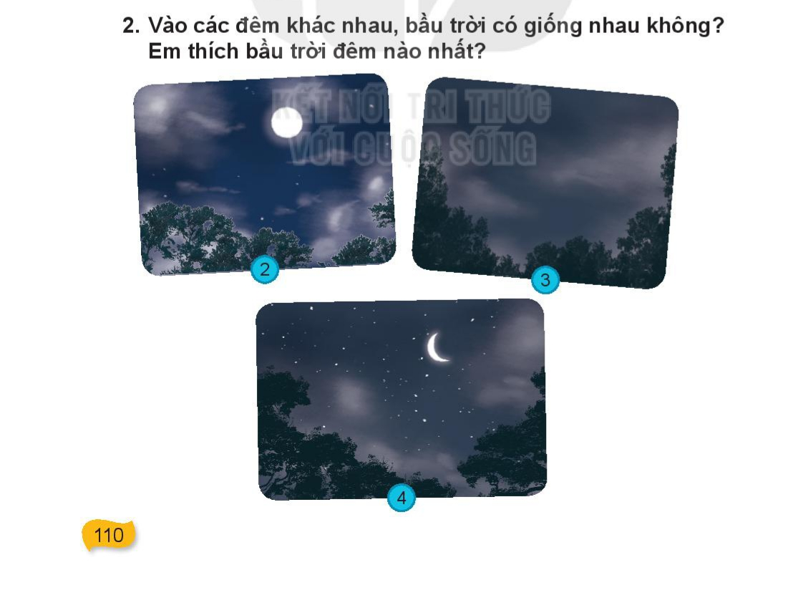

Slide 8

Nhận biết sự khác biệt của bầu trời vào ban đêm.

Slide 9
Hoạt động thực hành

Slide 10
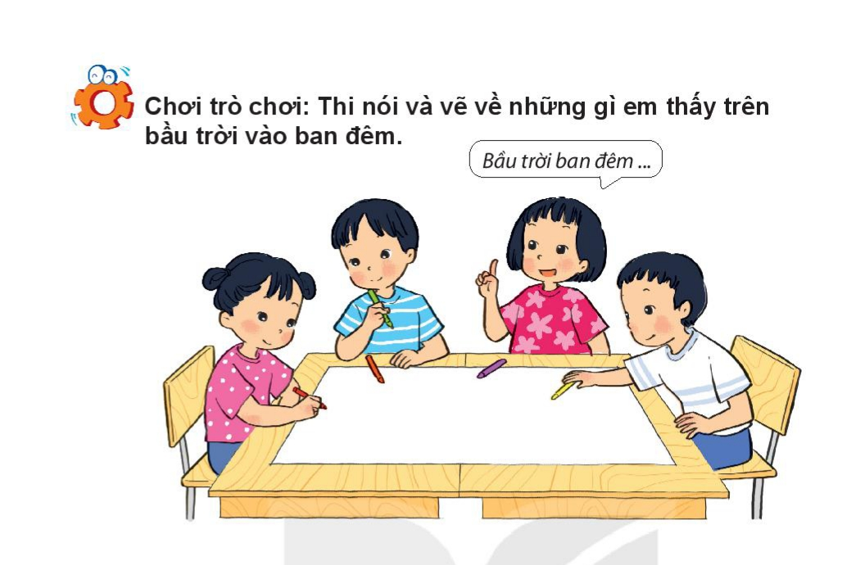

Slide 11
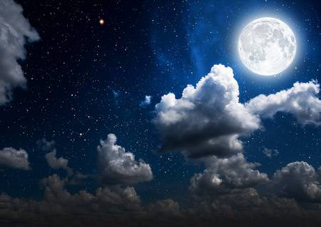
Bầu trời ban đêm

Slide 12
Hoạt động vận dụng

Slide 13
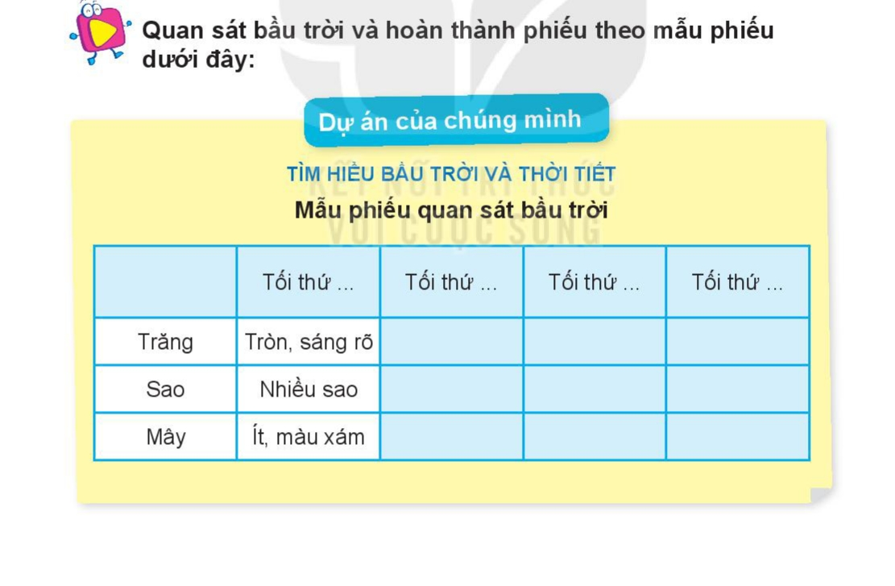

Slide 14
Miêu tả lại bầu trời vào ban đêm.

